Slide 1

Document Object Model (DOM), часть 2
ORTDNIPRO.ORG/JS

Slide 2
1. HTML Document & DOM

Slide 3
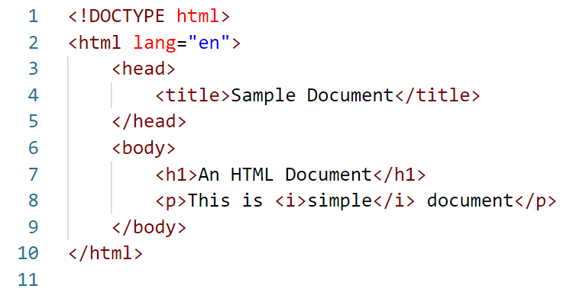
Структура HTML-документа
Древовидная структура HTML-документа
3

Slide 4
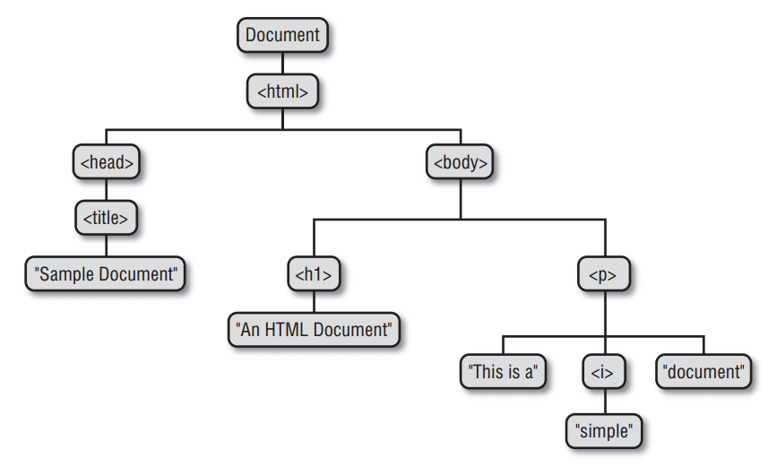
Древовидная структура HTML-документа
В контексте JavaScript, каждый тег дерева представлен объектом (часто используется термин: узел, node). У каждого элемента есть один родительский элемент, и множество дочерних элементов (от 0 до ∞).
4

Slide 5
Document Object Model (DOM)
Объектная Модель Документа
Стандарт определяющий из каких объектов браузер собирает дерево документа, и какие свойства и методы есть у этих объектов.
5

Slide 6
Задача JavaScript – манипуляция HTML-документом
Добавление нового элемента:
Создать новый элемент и присоединить его, в качестве дочернего, к одному из существующих элементов;
2. Изменение элемента:
Изменение свойств элемента (в т.ч. содержимого);
Изменение его позиции в дереве документа;
3. Удаление элемента (из дерева документа).
6

Slide 7
2. Как создать и добавить тег?

Slide 8
Добавление новых элементов к дереву документа
Вставить новый элемент в документ, можно прикрепив его к какому-либо существующему элементу. Т.е. прикрепить его к родительскому элементу (другими словами: сделать его дочерним для существующего элемента).
8

Slide 9
Добавление новых элементов к дереву документа
Простейший вариант: просто добавить текстовую строку с нужными данным к свойству .innerHTML.
9

Slide 10
Добавление новых элементов к дереву документа (первое поколение)
document.createElement() – создаёт новый элемент (по имени тега). Этот элемент, после создания, еще не включен в дерево. Но его свойства уже можно изменять.
.appendChild() – добавляет элемент к существующему, в качестве последнего потомка. Может быть вызвана для любого существующего тега (даже если он не входит в дерево – другими словами можно формировать ветку еще до того как «присоединять» её к дереву).
.insertBefore() – добавляет элемент в качестве дочернего, при этом позволяет указать перед каким из, уже существующих, потомков новый элемент должен быть размещён.
10

Slide 11
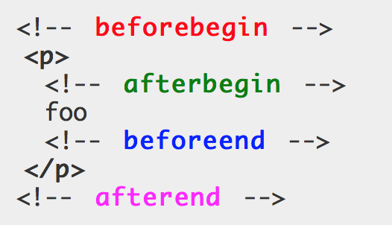
Добавление новых элементов к дереву документа (второе поколение)
Варианты позиции для методов группы .insertAdjacent…()
tag.insertAdjacentElement(position, element) добавляет элемент к существующему, в указанную позицию.
Также существуют методы tag.insertAdjacentHTML() и tag.insertAdjacentText()
11

Slide 12
3. Немного практики

Slide 13
DOM на практике
Выведем в разметку данные пользователей полученные от сервиса https://randomuser.me/
Пример URL для запроса к API: https://randomuser.me/api/?results=50
13

Slide 14
На следующем занятии

Slide 15
На следующем занятии
Обработка событий (DOM Events)

Slide 16
Домашнее задание
/сделать

Slide 17
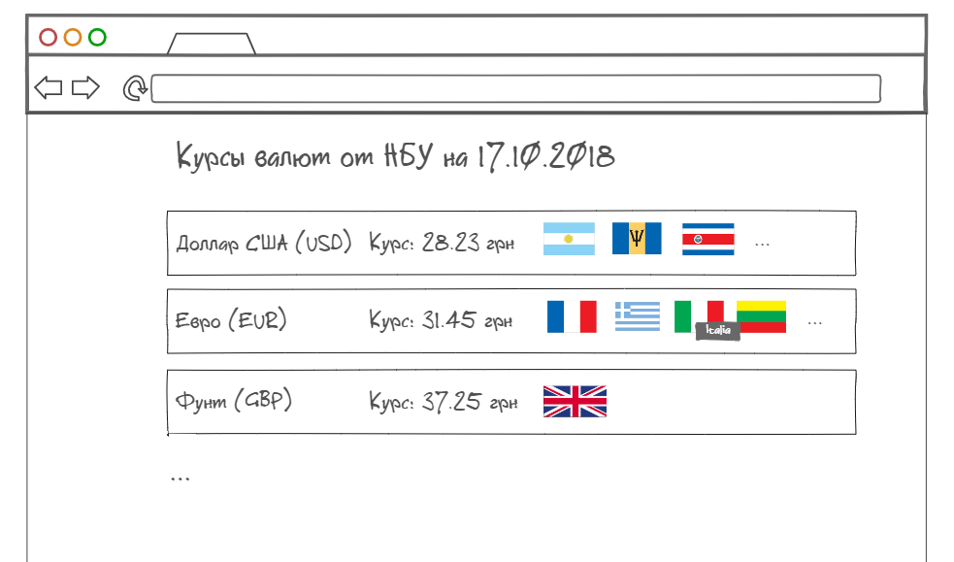
Домашнее задание #H.1
Воспользуйтесь API дающее информацию о странах мира: Сайт: https://restcountries.com/
JSON: https://restcountries.com/v3.1/all
Так же воспользуйтесь API НБУ по курсам валют (JSON): https://bank.gov.ua/NBUStatService/v1/statdirectory/exchange?json
Загрузите список стран;
Загрузите курсы валют НБУ, на текущую дату;
Выведите список курсов валют НБУ, по предложенному wireframe’у c добавлением флагов стран в которых валюта используется;
При наведении на каждый флаг должна всплывать подсказка с названием страны.
17

